Slide 1


NHIỆT LIỆT CHÀO MỪNG CÁC THẦY CÔ VÀ CÁC EM HỌC SINH
BÀI 5: TRÒ CHUYỆN CÙNG THIÊN NHIÊN
PHẦN VIẾT:
VIẾT BÀI VĂN TẢ CẢNH SINH HOẠT

Slide 2


BÀI 5: TRÒ CHUYỆN CÙNG THIÊN NHIÊN

Slide 3



KHỞI ĐỘNG

Slide 4



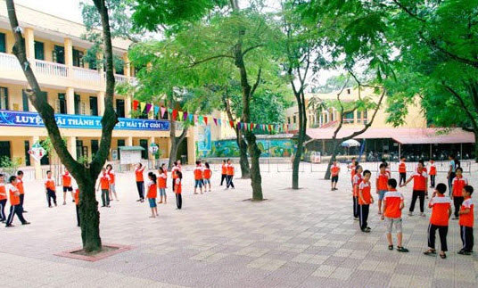
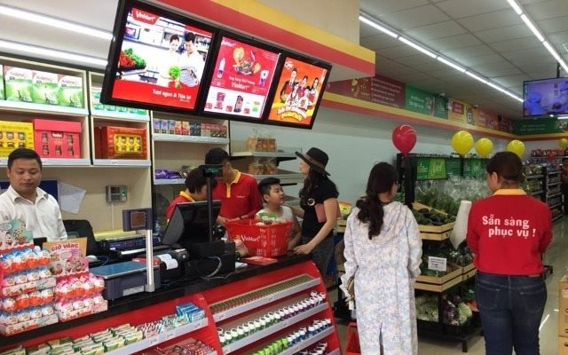
Gia đình sum họp bên bữa cơm
Một trận đấu bóng
Sân trường giờ ra chơi
Cảnh mua bán trong siêu thị

Slide 5



VIẾT BÀI VĂN TẢ CẢNH SINH HOẠT

Slide 6


I. TÌM HIỂU CÁC YÊU CẦU
ĐỐI VỚI BÀI VĂN TẢ CẢNH SINH HOẠT
1. Khái niệm
Tả cảnh sinh hoạt là dùng khả năng quan sát và lời văn gợi tả, làm sống lại bức tranh sinh hoạt, giúp người đọc hình dung được rõ nét về không khí, đặc điểm nổi bật của cảnh đó.

Slide 7

Cảnh gia đình sum họp bên bữa cơm

Slide 8
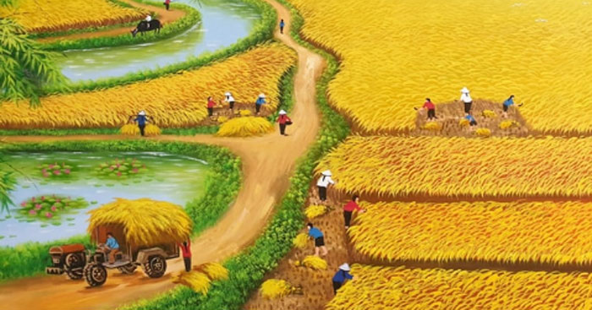
Cảnh cánh đồng mùa gặt

Slide 9
Cảnh sân trường giờ ra chơi

Slide 10
Cảnh mua bán trong siêu thị

Slide 11
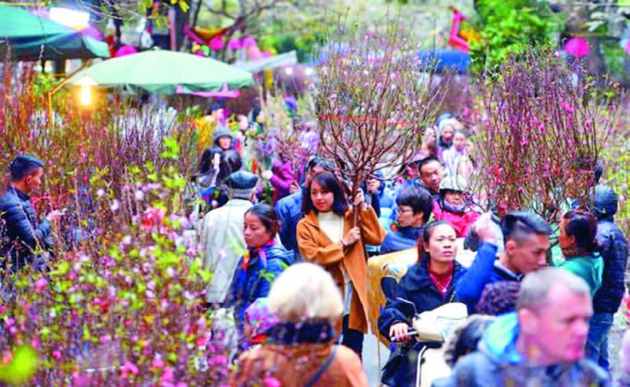
Cảnh một phiên chợ Tết

Slide 12

I. TÌM HIỂU CÁC YÊU CẦU
ĐỐI VỚI BÀI VĂN TẢ CẢNH SINH HOẠT
2. Các yêu cầu với bài văn tả cảnh sinh hoạt
YÊU CẦU ĐỐI VỚI KIỂU BÀI
Nội dung:
Trình tự:
Ngôn ngữ:
Cảm xúc:
Cấu trúc bài văn:

Slide 13


CÁC YÊU CẦU
ĐỐI VỚI BÀI VĂN TẢ CẢNH SINH HOẠT
YÊU CẦU ĐỐI VỚI KIỂU BÀI
Nội dung: | - Thời gian, địa điểm; - Quang cảnh, không khí chung; - Hoạt động của con người trong không gian, thời gian cụ thể; - Những hình ảnh tiêu biểu, nổi bật;
Trình tự: | Hợp lí ( từ xa đến gần, từ bao quát đến cụ thể,...)
Ngôn ngữ: | Sử dụng phù hợp các từ ngữ chỉ đặc điểm, tính chất, hoạt động, trạng thái….
Cảm xúc: | Nêu được suy nghĩ, cảm nhận của người viết về cảnh được miêu tả.
Cấu trúc bài văn: | 3 phần: - Mở bài: Giới thiệu cảnh sinh hoạt. - Thân bài: Miêu tả chi tiết theo một trình tự hợp lí. - Kết bài: Phát biểu suy nghĩ hoặc nêu ấn tượng chung.

Slide 14

II. ĐỌC VÀ PHÂN TÍCH BÀI THAM KHẢO
Văn bản mẫu:
Tả một phiên chợ nổi ở miền Tây Nam Bộ

Slide 15


PHIẾU HỌC TẬP
1. Đoạn mở bài và kết bài đã đáp ứng được yêu cầu về bài văn tả cảnh sinh hoạt chưa?
2. Tác giả miêu tả cảnh chợ nổi trên sông theo trình tự nào?
3. Bài văn có gợi tả được cử chỉ, hành động của con người gắn với không gian, thời gian cụ thể không? Có sử dụng các biện pháp tu từ khi diễn đạt không?
4. Người viết có phối hợp các giác quan trong khi quan sát cảnh chợ nổi trên sông?
5. Người viết đã đứng ở đâu để quan sát? Vị trí ấy là cố định hay có dịch chuyển, thay đổi và có giúp việc quan sát thuận lợi hơn không?
6. Từ bài văn trên em học được những gì về cách miêu tả một cảnh sinh hoạt?

Slide 16
Kinh nghiệm làm bài:
- Để tả cảnh sinh hoạt cần quan sát và dùng lời văn gợi tả, làm sống lại bức tranh sinh hoạt, giúp người đọc hình dung được rõ nét về không khí, đặc điểm nổi bật của cảnh.
- Cần giới thiệu được cảnh sinh hoạt, thời gian, địa điểm diễn ra cảnh sinh hoạt.
- Tả lại cảnh sinh hoạt theo trình tự hợp lí.
- Thể hiện được hoạt động của con người trong thời gian, không gian cụ thể.
- Gợi được quang cảnh, không khí chung, những hình ảnh tiêu biểu của bức tranh sinh hoạt.

Slide 17
III. QUY TRÌNH VIẾT BÀI VĂN TẢ CẢNH SINH HOẠT
1
Chuẩn bị trước khi viết
Tìm ý và lập dàn ý
2
3
Viết bài
4
Xem lại, chỉnh sửa và rút kinh nghiệm

Slide 18


LUYỆN TẬP
Hãy tả lại một cảnh sinh hoạt mà em có dịp quan sát hoặc tham dự
ĐỀ BÀI:

Slide 19

LUYỆN TẬP: VIẾT BÀI VĂN TẢ CẢNH SINH HOẠT
1. Chuẩn bị trước khi viết
- Xác định đề tài
- Thu thập tư liệu
2. Tìm ý và lập dàn ý

Slide 20
Tôi muốn viết văn bản tả lại cảnh sinh hoạt nào?
……………………………………………………………………………………………………………..
Cảnh sinh hoạt ấy diễn ra ở đâu, vào thời gian nào?
…………………………………………………………………………………………………………….
Cảnh sinh hoạt ấy có những hoạt động, hình ảnh quan trọng nào?
……………………………………………………………………………………………………………..
Nhìn bao quát từ xa, khung cảnh, không khí chung của bức tranh có những nét nổi bật nào?
……………………………………………………………………………………………………………..
Ở vị trí quan sát gần hơn, những hình ảnh, hoạt động nào sẽ là điểm nhấn của bài viết?
…………………………………………………………………………………………………………….
Hình ảnh, hoạt động trong cảnh sinh hoạt đã tác động đến các giác quan nào của tôi?
……………………………………………………………………………………………………………..
Những hình ảnh thiên nhiên nào đã làm nền cho bức tranh sinh hoạt, chúng có nên được nhân hóa?
……………………………………………………………………………………………………………..
Cảm tưởng, ấn tượng chung của tôi khi quan sát cảnh sinh hoạt này?
………………………………………………………………………………………………………………
PHIẾU Ý TƯỞNG
Quan sát và ghi chép của tôi về một cảnh sinh hoạt

Slide 21
LUYỆN TẬP: VIẾT BÀI VĂN TẢ CẢNH SINH HOẠT
1. Chuẩn bị trước khi viết
2. Tìm ý và lập dàn ý
* Mở bài: Giới thiệu cảnh sinh hoạt được tả.
- Cảnh sinh hoạt:…..
- Thời gian, địa điểm:…
* Thân bài: Tả cảnh sinh hoạt:
- Tả cảnh sinh hoạt chung bằng một cái nhìn bao quát.
- Tả một số hình ảnh cụ thể, nổi bật ở cự li gần.
- Tả sự thay đổi của sự vật của bức tranh sinh hoạt trong không gian, thời gian.
* Kết bài: Phát biểu cảm nghĩ hoặc nêu ấn tượng chung về cảnh sinh hoạt.
3. Viết bài
4. Xem lại, chỉnh sửa và rút kinh nghiệm

Slide 22
Chữa bài

Slide 23


BẢNG KIỂM BÀI VIẾT TẢ LẠI MỘT CẢNH SINH HOẠT
Phần | Nội dung kiểm tra | Đ/ CĐ
Mở bài | Dùng ngôi xưng hô phù hợp trong khi quan sát, miêu tả.
 | Giới thiệu không gian, thời gian diễn ra cảnh sinh hoạt.
Thân bài | Tả bao quát cảnh sinh hoạt.
 | Tái hiện được các sự vật, đường nét, màu sắc, âm thanh cụ thể.
 | Kết hợp các giác quan khi quan sát và miêu tả.
 | Tả cảnh sinh hoạt theo trình tự.
 | Thể hiện suy nghĩ, cảm xúc đối với con người, cuộc sống được miêu tả.
Kết bài | Nêu được ấn tượng, tình cảm của người viết đối với cảnh sinh hoạt.

Slide 24


